Slide 1
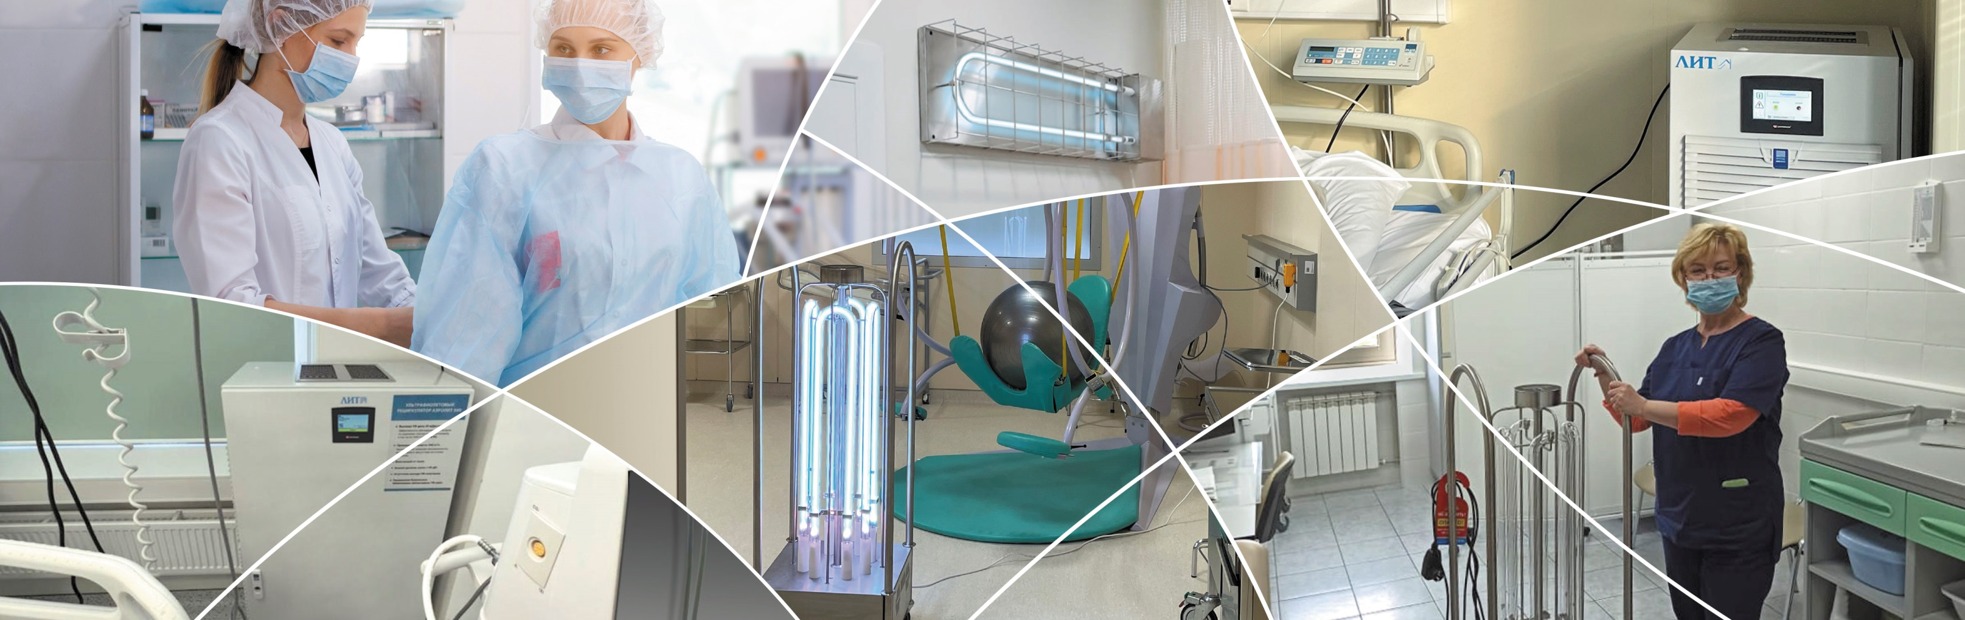
Биодозиметрическое тестирование УФ-оборудования для обеззараживания
воздуха и поверхности на различных микроорганизмах
Владислав Глахтеев

Slide 2
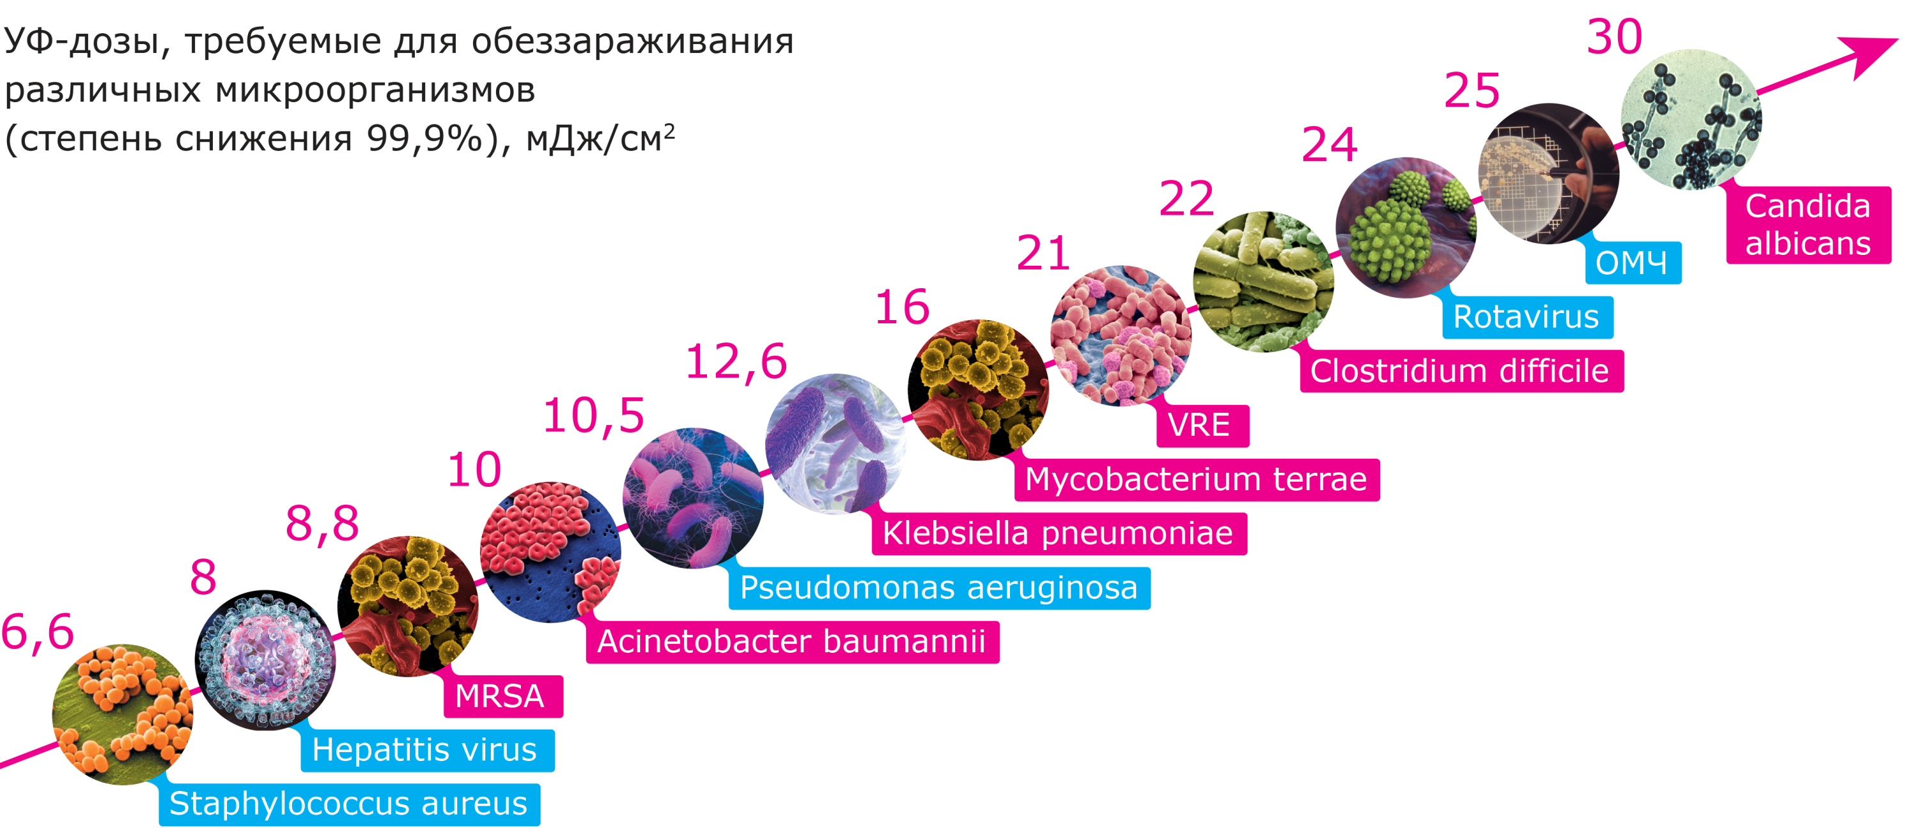
Чувствительность микроорганизмов к УФ-облучению

Slide 3
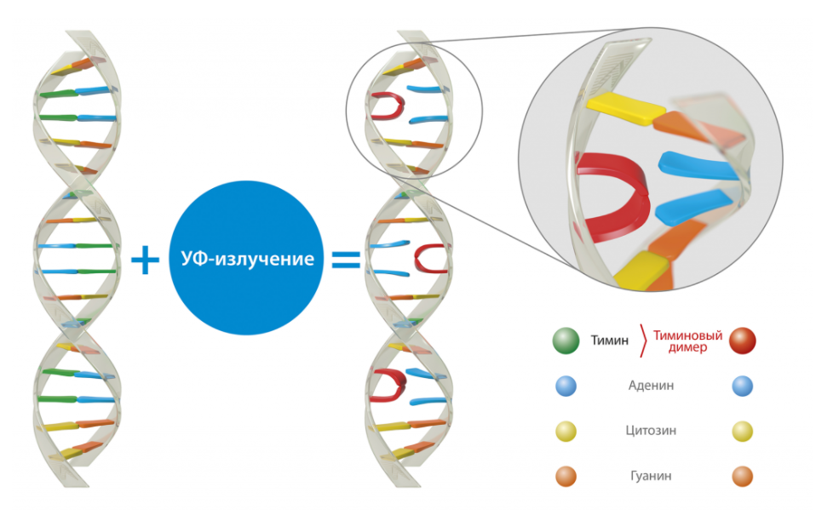
УФ-доза
УФ-доза (мДж/см²) – это количество УФ-излучения, которое сообщается микроорганизму.
Ее величина напрямую зависит от мощности излучения и длительности обработки.

Slide 4
Высокомощные открытые УФ-облучатели
Высокомощные амальгамные лампы
Высокая мощность – до 2000 Вт
Быстрое обеззараживание – 5-10 мин
Не генерируют озон
Продолжительный срок службы – более 12 000 часов
Амальгамные лампы - не содержат жидкую ртуть

Slide 5
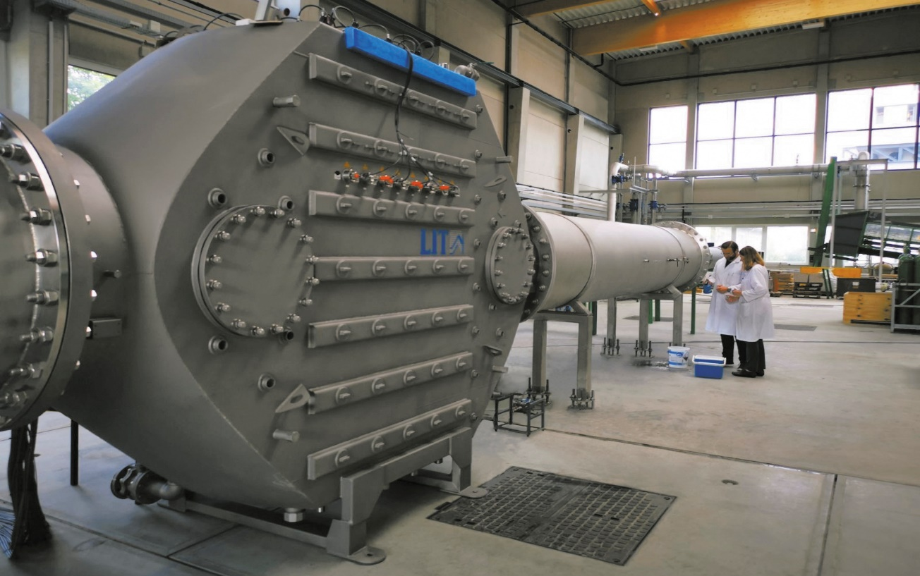



Аттестация водного УФ-оборудования
Обеспечиваемая УФ-доза подтверждается
в процессе биотестирования
УФ-доза для питьевой воды: от 25 до 40 мДж/см²
Широкий спектр оборудования, производимого компанией «ЛИТ», сертифицирован на соответствие стандартам ÖVGW, DVGW и US EPA, являющимися общепризнанными стандартами качества обеззараживания воды.

Slide 6

Тестирование открытых УФ-облучателей СВЕТОЛИТ - 600
ФГБУ "ЦСП" ФМБА РОССИИ

Slide 7
Тестирование открытых УФ-облучателей СВЕТОЛИТ - 600
Таблица 1 – Времена облучения
Применяемое оборудование | Тестовый штамм | Время облучения, мин
СВЕТОЛИТ – 600 | Staphylococcus aureus 210 kpp | 5
 | Klebsiella pneumonia 172 | 5
 | Enterobacter cloacia 477 | 5
 | Candida auris | 5
 | Bacillis subtilis 14101 | 5
Условия проведения исследований
Тест поверхности: вертикально расположенные стерильные пластины размером 10х10 см
из нержавеющей стали. Расстояние от облучателя до тест-поверхностей 2 м.
Длительности облучения выбраны в соответствии с эксплуатационной документацией производителя и указаны в таблице 1.
Исследования проводились в стандартных условиях окружающей среды при температуре +(22±1)℃, влажности (45+2)%, естественном и искусственном освещении, с проведением производственного контроля воздуха и поверхностей.

Slide 8
Тестирование открытых УФ-облучателей СВЕТОЛИТ - 600
Таблица 2 –Результаты исследований
№ | Микроорганизм | Количество живых клеток на пластине до УФ-облучения, КОЕ | Количество живых клеток на пластине после УФ-облучения, КОЕ | Эффективность, %
1 | Staphylococcus aureus 210 крр | 1,1×10⁴ | 0 | 100
 |  |  | 0 | 100
2 | Klebsiella pneumoniae 172 | 1,3×10⁶ | 0 | 100
 |  |  | 0 | 100
3 | Enterobacter cloacia 477 | 1,6×10⁴ | 0 | 100
 |  |  | 0 | 100
4 | Candida auris | 0,9×10⁴ | 0 | 100
 |  |  | 0 | 100
6 | Bacillis subtilis 14101 | 2,4×10⁴ | 0 | 100
 |  |  | 0 | 100
Результаты исследований
В результате проведения облучения поверхностей (таблица 2) с применением открытого ультрафиолетового облучателя СВЕТОЛИТ-600 в течение 5 минут, расположенных на расстоянии двух метров от облучателей, получена 100% эффективность обеззараживания поверхностей, контаминированных тестовыми клиническими штаммами, выделенными из различных локусов человека.

Slide 9
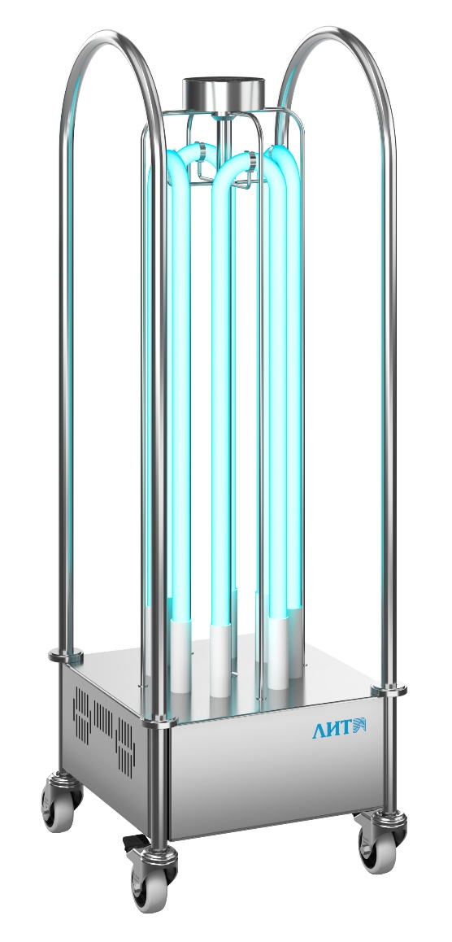
СВЕТОЛИТ-600
Потребляемая мощность: 2000 Вт
УФ-мощность: 600 Вт
Время обработки помещения площадью 150 м³ (эффективность 99,9% по ОМЧ): 11 минут
Срок службы лампы: 12 000 часов
Таймер (с функцией памяти)
Отсрочка включения УФ-лампы
Перекатное исполнение с колесами со стопорами
и удобными дугами-ручками
Вес: 28 кг
РУ № РЗН 2016/4366

Slide 10
Тестирование открытых УФ-облучателей СВЕТОЛИТ - 600
Заключение
Экспериментально подтверждена высокая эффективность открытых ультрафиолетовых облучателей СВЕТОЛИТ производства ООО «АкваФлайт» для обеззараживания поверхностей, контаминированных клиническими штаммами, выделенными из биологического материала различных локусов человека.
Эффективность обеззараживания поверхностей, контаминированных тестовыми штаммами и расположенных на расстоянии двух метров от открытого ультрафиолетового облучателя СВЕТОЛИТ-600 производства ООО «АкваФлайт», составляет 100% после сеанса облучения продолжительностью 5 минут.
Полученные значения эффективности обеззараживания поверхностей открытым облучателем СВЕТОЛИТ производства ООО «АкваФлайт» соответствуют критерию эффективности, принятым для средств обеззараживания поверхностей помещений, в том числе в медицинских организациях (99,99% согласно Р 4.2.2643-10 «Методы лабораторных исследований и испытаний дезинфекционных средств для оценки их эффективности и безопасности»).

Slide 11
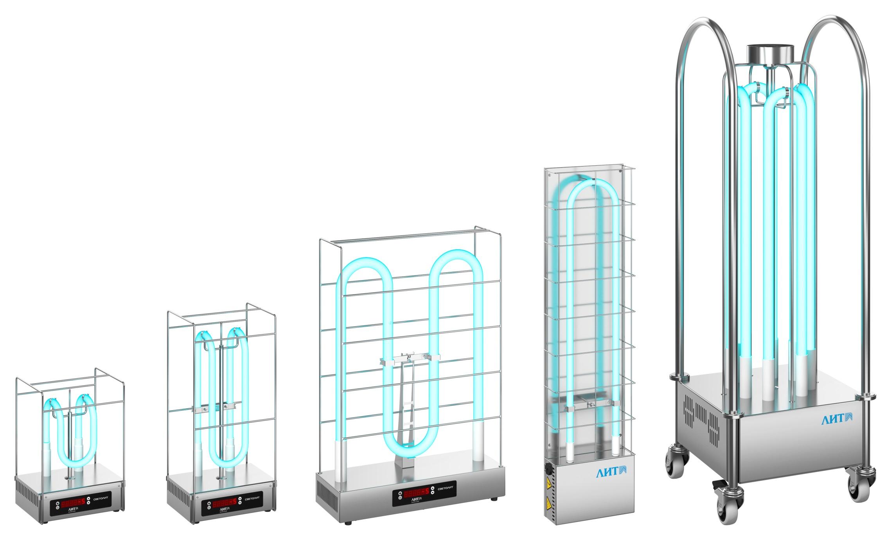
УФ-облучатели СВЕТОЛИТ

Slide 12
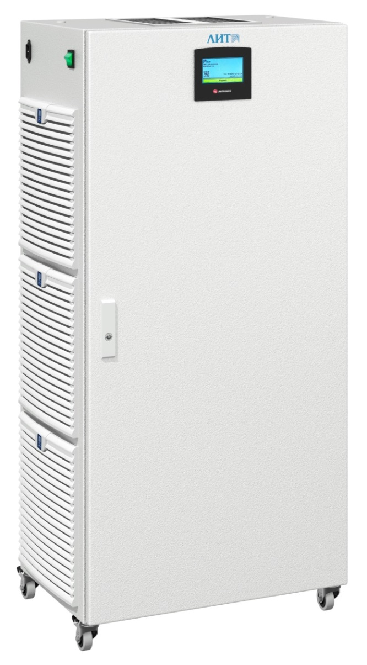
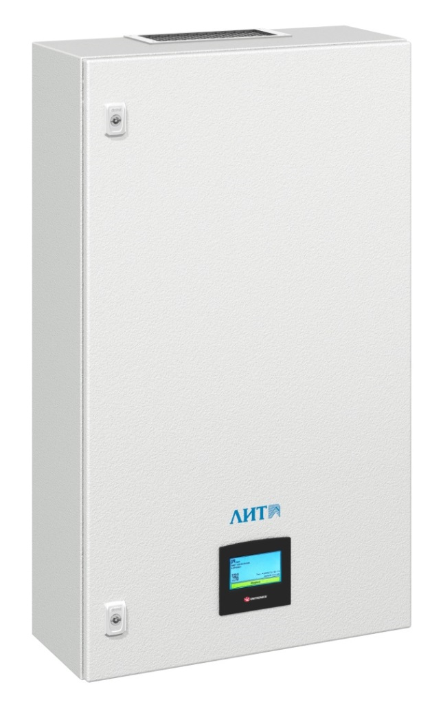
УФ-рециркуляторы АЭРОЛИТ
АЭРОЛИТ 270
АЭРОЛИТ 500

Slide 13
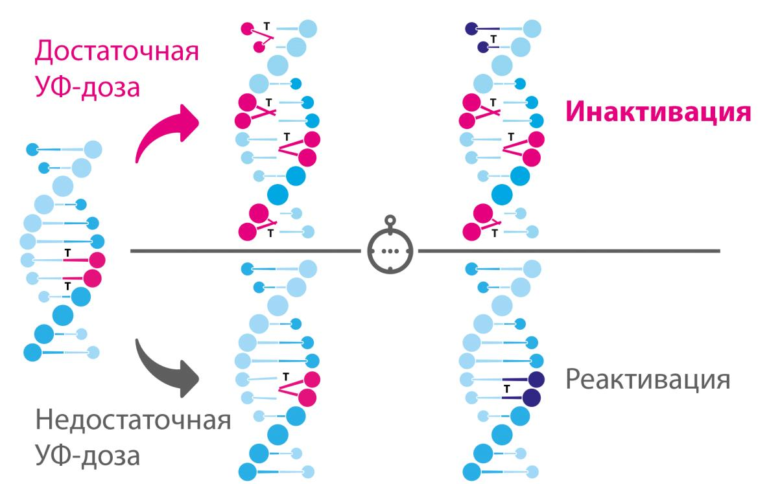
Достаточная УФ-доза
Рециркулятор не может изменять свою УФ-дозу: она обусловлена мощностью УФ-лампы и расходом воздуха
Рециркулятор должен обеспечивать достаточную УФ-дозу уже за один проход воздуха через него

Slide 14
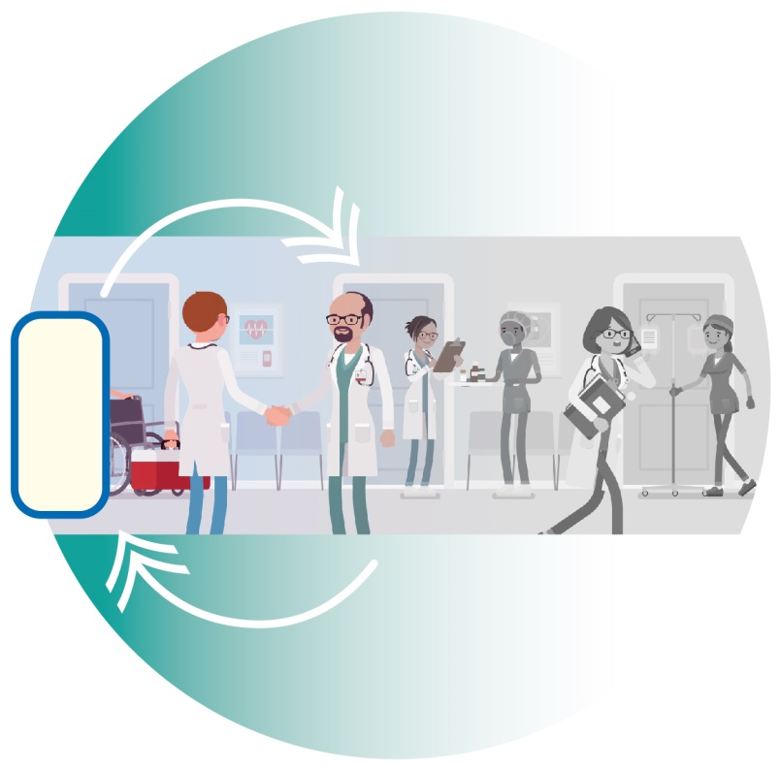

Необходимость достаточного рецикла
1×
4×
Для рециркуляторов важен ещё один параметр - кратность рецикла.
Исследования показывают что для эффективного обеззараживания воздуха в помещении в присутствии людей (которые постоянно вносят дополнительную контаминацию) необходим рецикл не менее 4 крат в час.

Slide 15
DIN/TS 67506 (Германия, 2022): определение эффективности
Покомнатный биодозиметрический метод
Помещение 1 (приемное)
Приточный вентилятор с НЕРА-фильтром
Вентилятор для перемешивания воздуха
Диффузор/генератор аэрозоля
УФ-рециркулятор воздуха
Пробоотборник
Вентилятор для перемешивания воздуха
Вытяжной вентилятор с НЕРА-фильтром
Инактивированный микроорганизм
Активный микроорганизм
11. Помещение 2

Slide 16

Биотестирование УФ-рециркулятора
Совместное исследование с ФГБУ "ЦСП" ФМБА России (институт им. А.Н Сысина) 2019-2020 гг.
Исследования воздуха закрытых помещений по показателям ОМЧ (включая кокковую микрофлору) и дрожжевые и плесневые грибы.
Отбор и оценку проб воздуха проводили в соответствии с требованиями МУК 4.2.2942-11 «Методы санитарно-бактериологических исследований объектов окружающей среды, воздуха и контроля стерильности в лечебных организациях».
Оценку результатов проводили в соответствии с Р 3.5.1904-04 «Использование ультрафиолетового бактерицидного излучения для обеззараживания воздуха в помещениях».

Slide 17
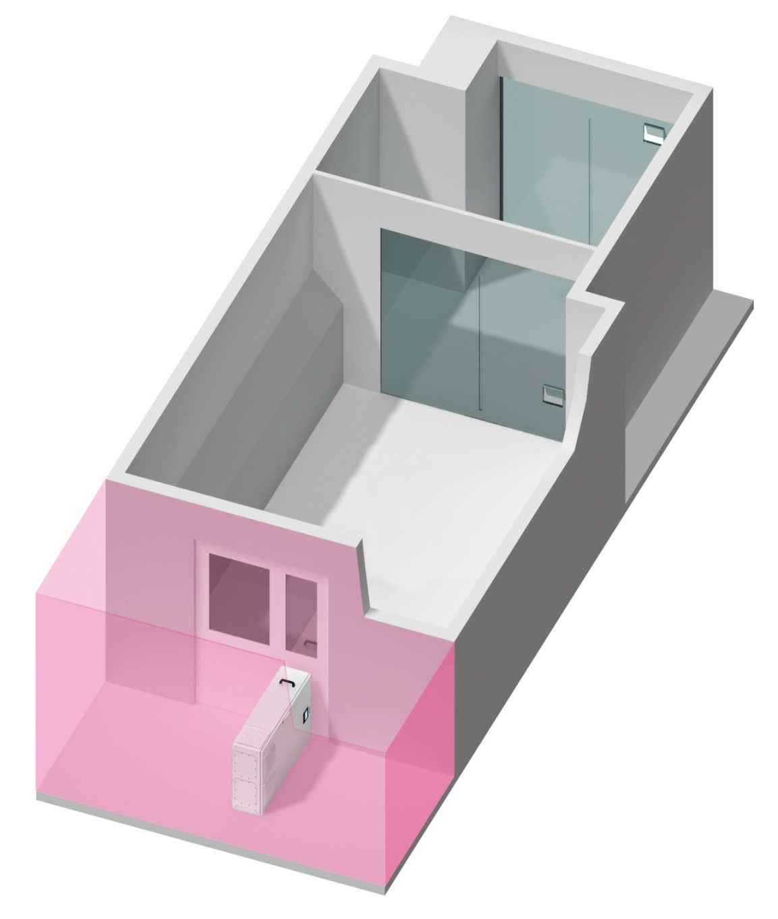
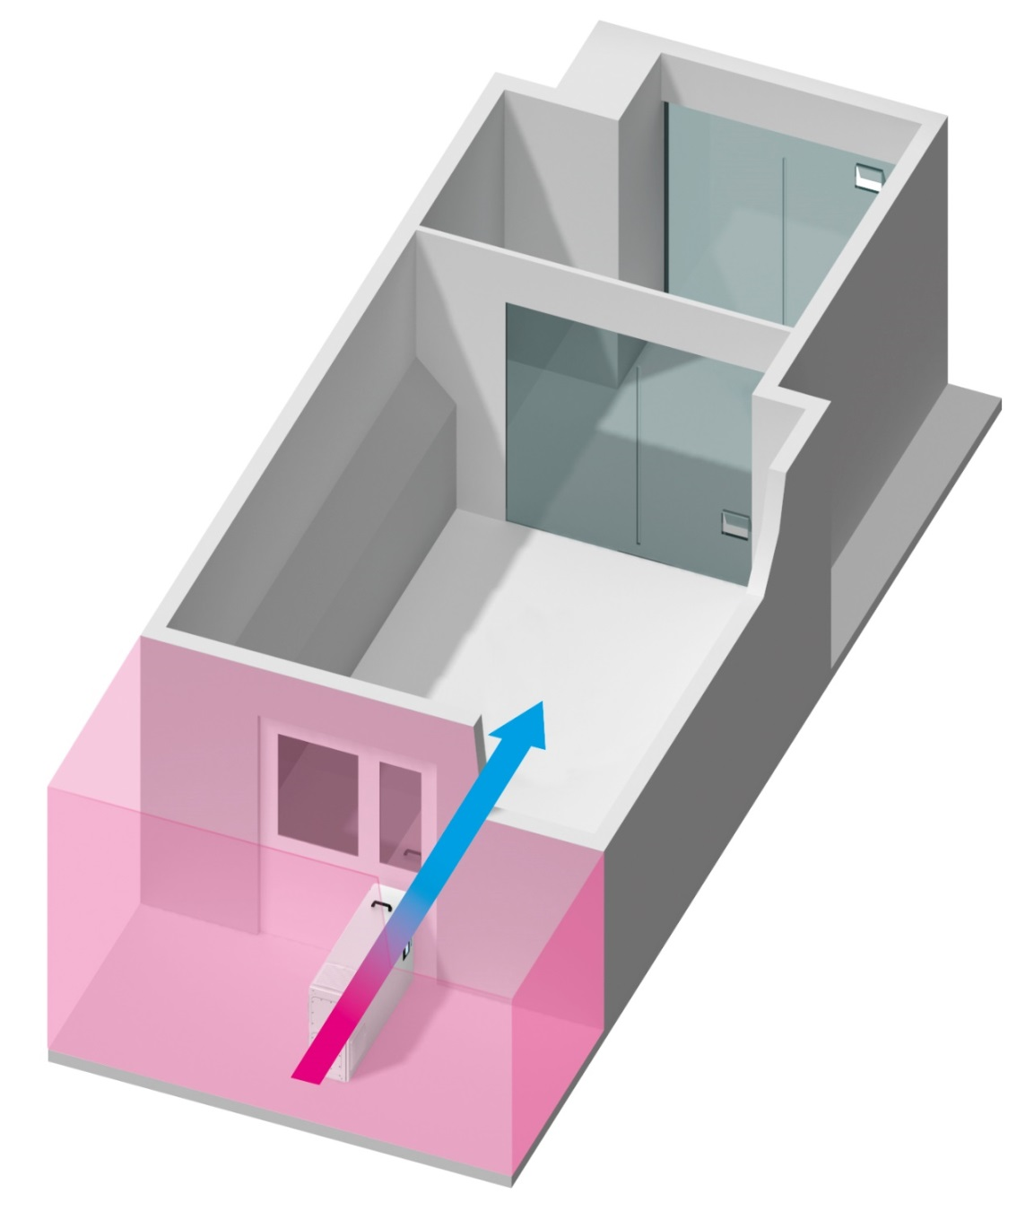
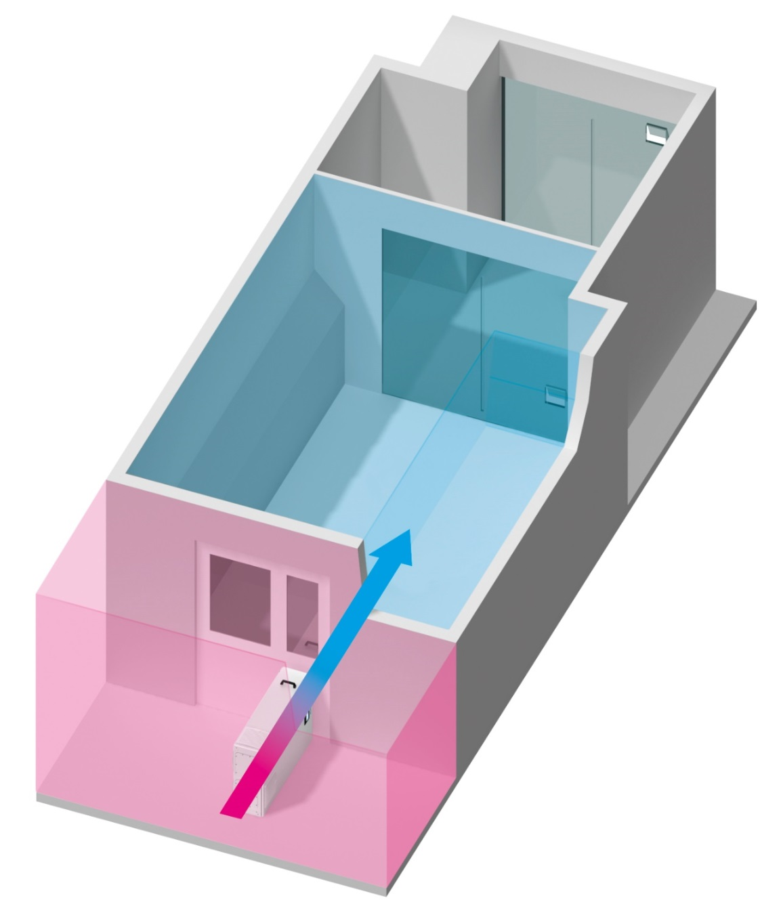
Биотестирование УФ-рециркулятора: дизайн исследования
Обратный клапан для выпуска воздуха
Экспериментальное помещение
УФ-рециркулятор
Точки отбора проб
Точки отбора проб
Точки отбора проб
Подача воздуха через
УФ-рециркулятор

Slide 18
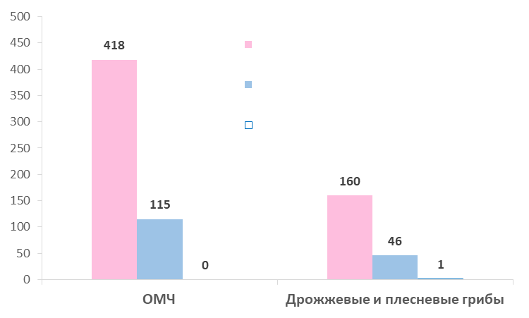

Биотестирование УФ-рециркулятора: результат эксперимента
Воздух до обеззараживания, КОЕ/м³
Обеззараженный воздух
(УФ-доза 14 мДж/см²), КОЕ/м³
Обеззараженный воздух
(УФ-доза 28 мДж/см²), КОЕ/м³

Slide 19

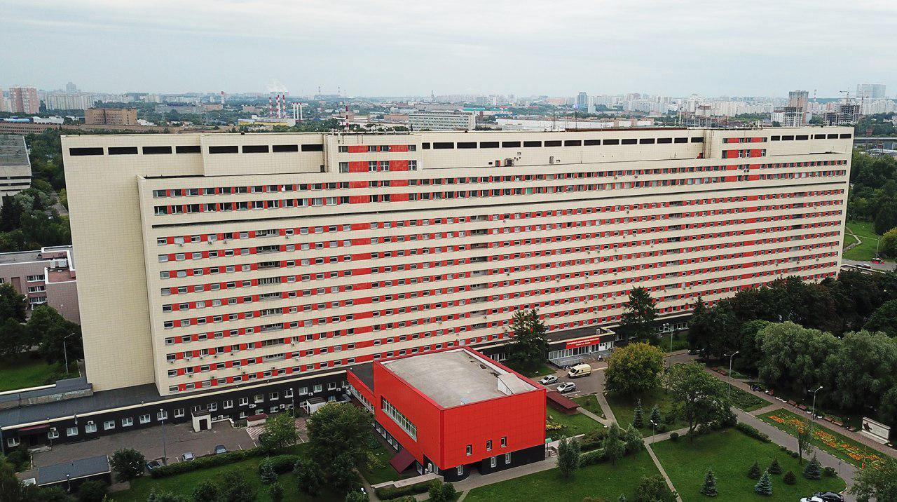
Результаты клинической работы в «ГКБ им. С.С. Юдина ДЗМ» (Москва)
Данные предоставлены Сырочевым А.А., зав. санитарно-эпидемиологическим отделением
ГБУЗ «ГКБ им. С.С. Юдина ДЗМ»

Slide 20
Результаты клинической работы в «ГКБ им. С.С. Юдина ДЗМ» (Москва)
Назначение операционной | Площадь/объем помещения | Кол-во членов опер. бригады | Время вмешательства | Кол-во операций в день/смена | Рецикл
Абдоминальная хирургия | 40 м²/120 м³ | 6 чел. | 120-140 мин. | 5-6/12 часов | 4 в час
Бариатрическая хирургия | 40 м²/120 м³ | 6 чел. | 90-120 мин. | 5-6/12 часов | 4 в час
Урология | 30 м²/90 м³ | 4-5 чел. | 60-90 мин. | 6-8/12 часов | 5,5 в час
Гинекология | 30 м²/90 м³ | 4-5 чел. | 20-30 мин. | 11-12/8 часов | 5,5 в час
Все операционные имеют стандартный набор помещений: предоперационная, наркозная, операционная, моечная.

Slide 21
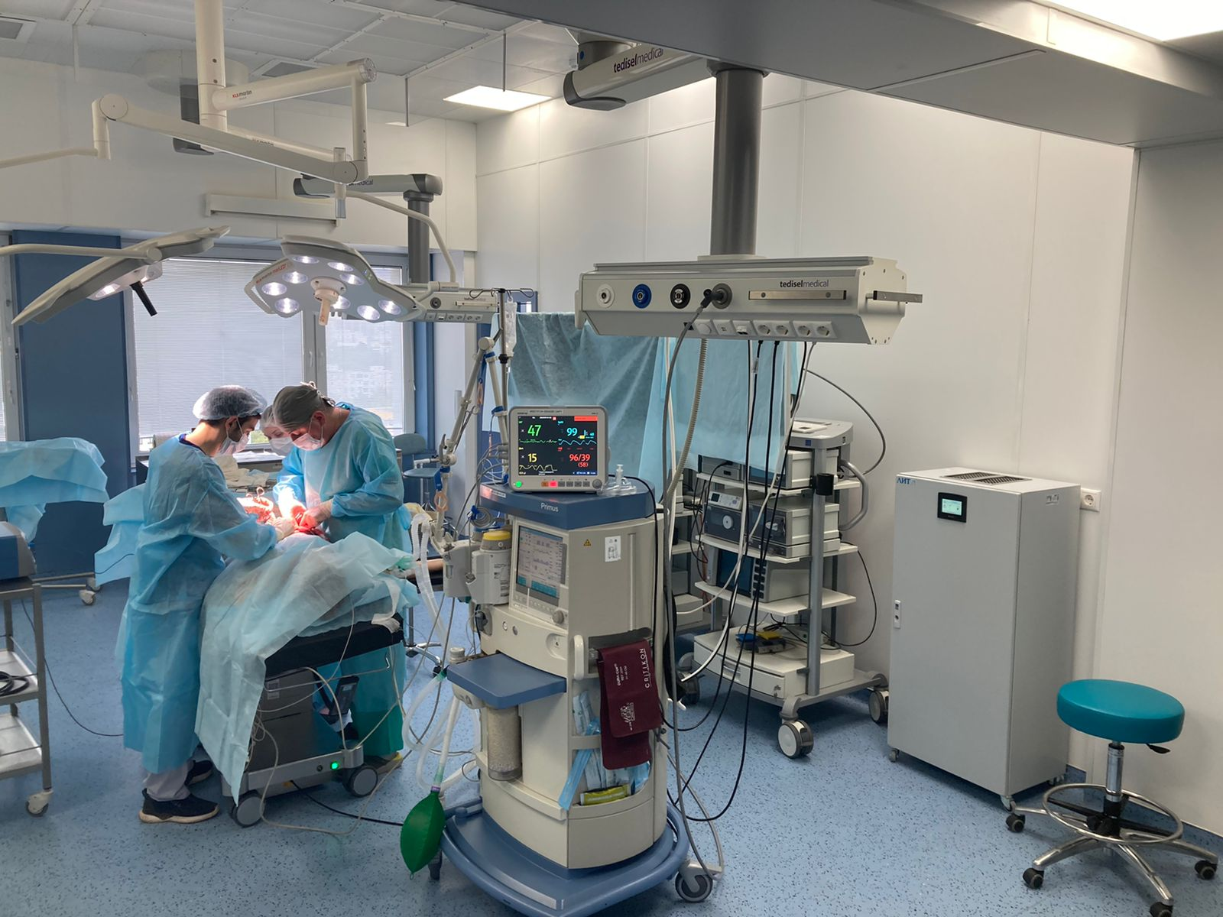
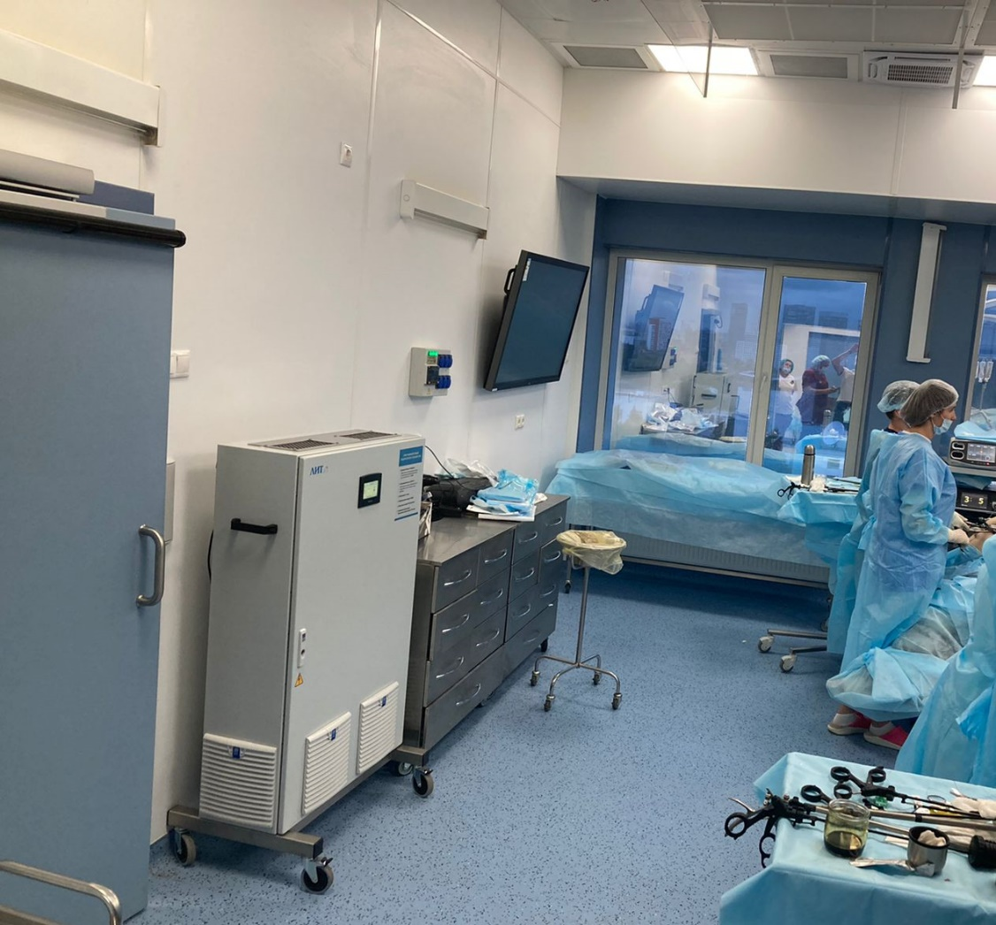
Результаты клинической работы в «ГКБ им. С.С. Юдина ДЗМ» (Москва)
Приточно-вытяжная вентиляция с механическим побуждением.
Кратность воздуха обмена в каждой из 4-х операционных: 10× приток и 8× вытяжка.
Приток из верхней зоны, вытяжка из верхней и нижней зоны
Очистка подаваемого воздуха фильтрами H14, ламинарные потолки отсутствуют.

Slide 22
Результаты клинической работы в «ГКБ им. С.С. Юдина ДЗМ» (Москва)
Назначение операционной | КОЕ/м³ до работы | КОЕ/м³ во время работы (применение УФ между операциями) | КОЕ/м³ во время работы (применение рециркулятора АЭРОЛИТ)
Абдоминальная хирургия | не более 50 | 228,7 ± 38,7 (min 190, max 280) | 104,4 ± 35,1 (min 60, max 190)
Бариатрическая хирургия | не более 50 | 218,7 ± 33,5 (min 160, max 260) | 98,8 ± 20,5 (min 80, max 140)
Урология | не более 50 | 248,7 ± 41,8 (min 200, max 320) | 108,3 ± 29,9 (min 60, max 170)
Гинекология | не более 50 | 232,5 ± 34,9 (min 190, max 280) | 103,3 ± 22,4 (min 60, max 140)
Санитарно-показательный микроорганизм S.aureus не обнаружен.

Slide 23
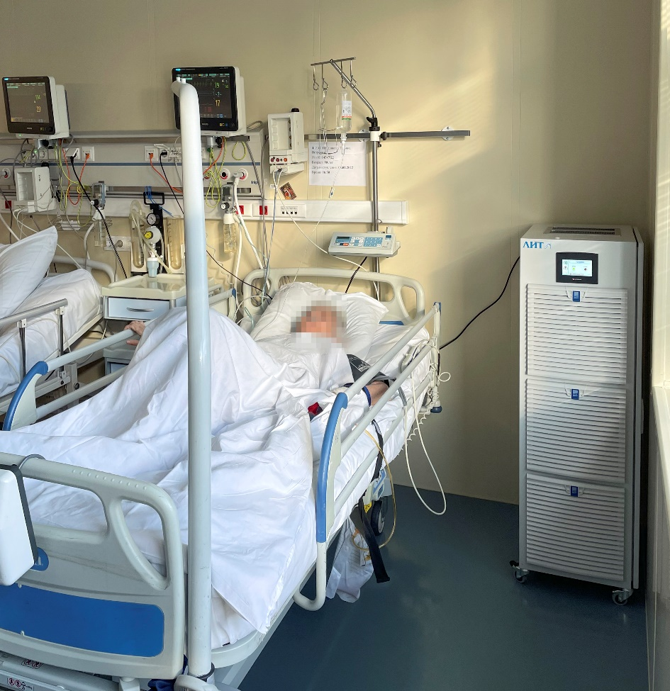
Тишина и удобство работы
Ночной/стандартный режим работы
рециркуляторов «ЛИТ» 32/40 дБ
Уровень шума* других рециркуляторов:
ДЕЗАР-«КРОНТ»-200п («КРОНТ») 70 дБ
ДЕЗАР-8 («КРОНТ») 56 дБ
ОДВ-РБ-200 (НПО «Кристалл») 50 дБ
ОДВ-РБ-3000 (НПО «Кристалл») 60 дБ
Сибест 100 («СибЭСТ») 41 дБ
Сибест-150С («СибЭСТ») 45 дБ
Сибест 200 («СибЭСТ») 45 дБ
Safe-Air 215 («Армед») 50 дБ
Армед CH 111-130 М/1 («Армед») 50 дБ
* 40 дБ – уровень шума в библиотеке
60 дБ – уровень шума в call-центре

Slide 24
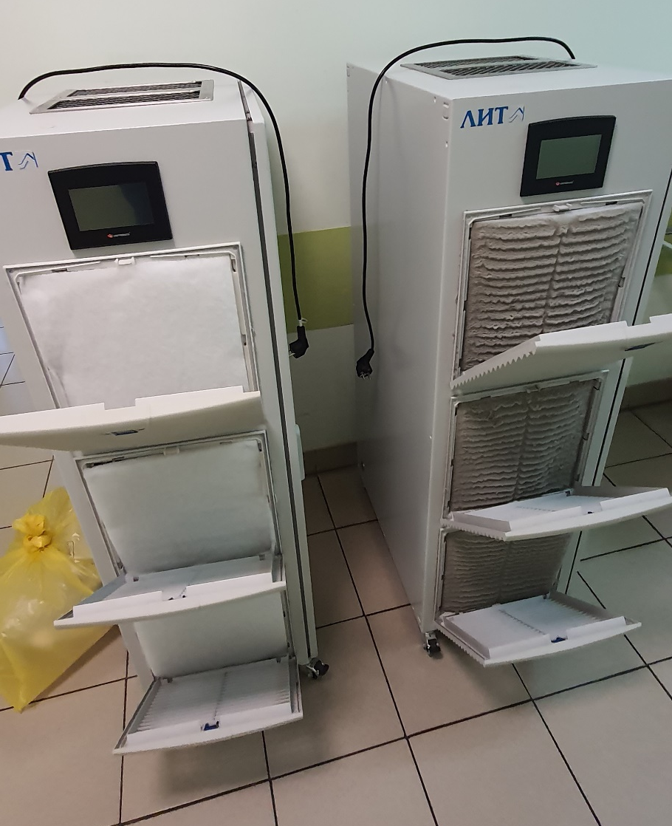
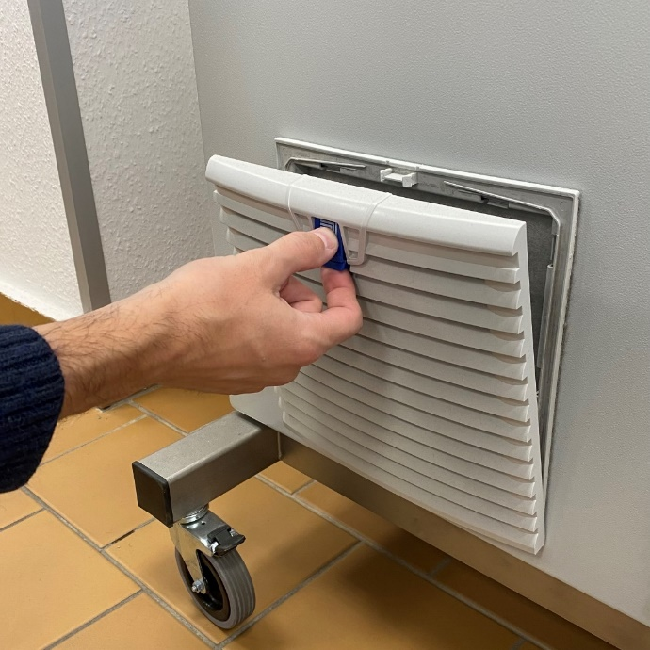
Применение фильтров и их удобная замена
Фильтры тонкой очистки - G4 и F5
Быстрая замена фильтров без использования специальных инструментов

Slide 25
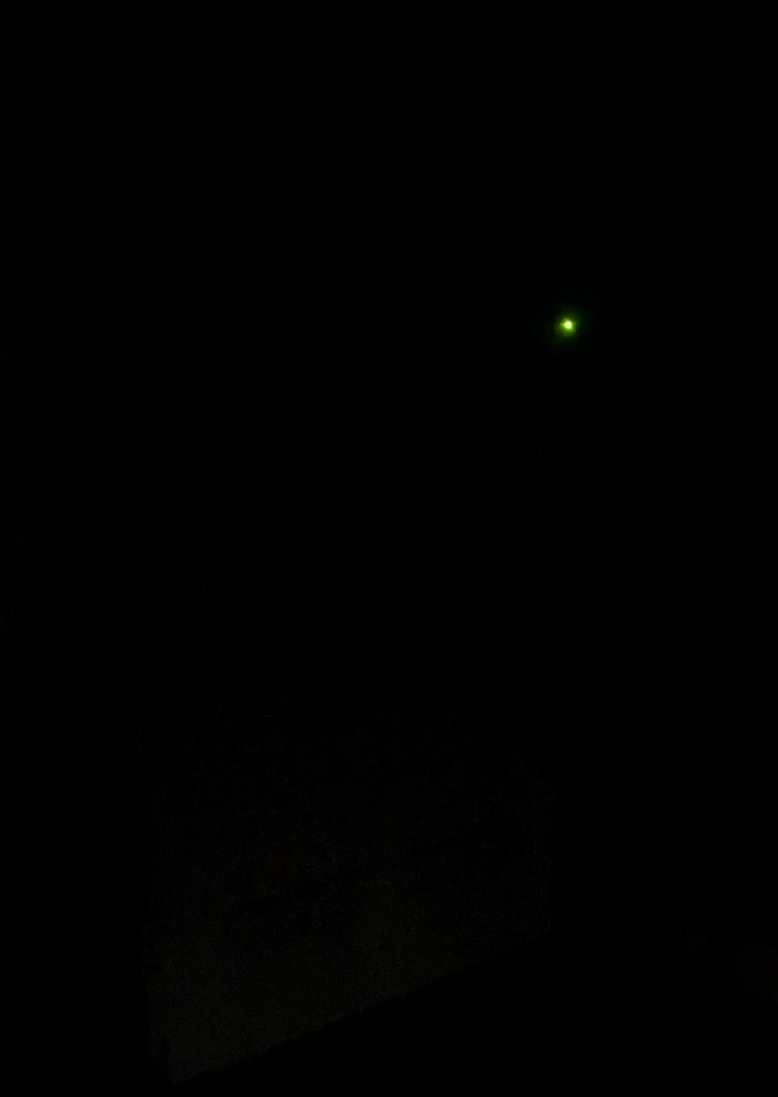
Отсутствие засветки
Отсутствие выхода УФ-излучения за пределы прибора
УФ-лампа не должна быть видна снаружи
Не должно быть доступа к решеткам вентилятора для детей

Slide 26
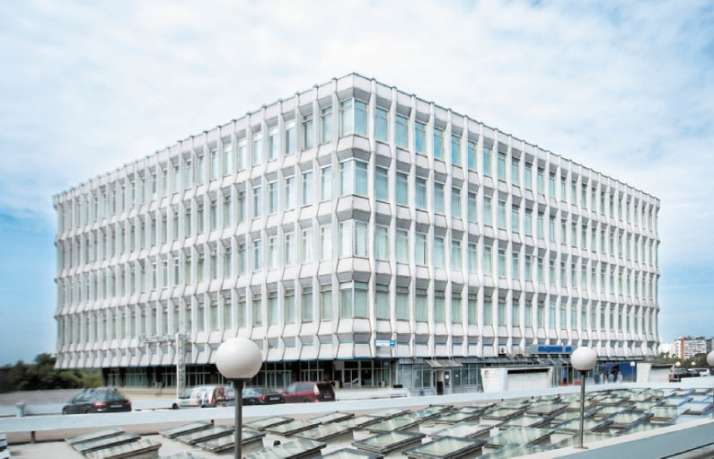
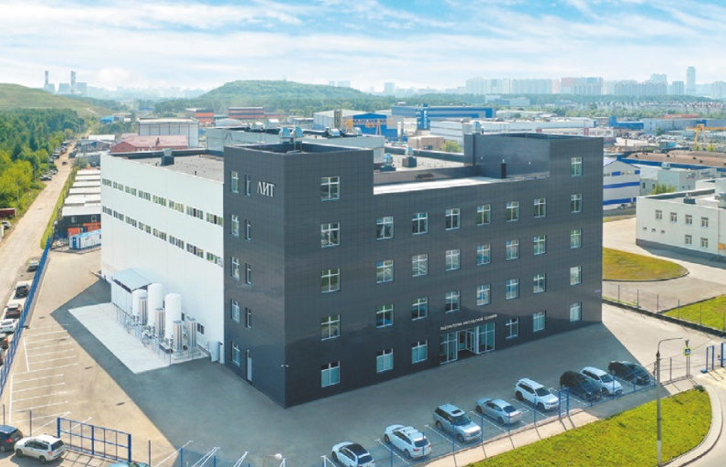
Научно-производственные центры
Научно-производственный центр Москва, Россия
Научно-производственный центр Долгопрудный, Россия
Предприятие основано в 1991 г.
Входит в ТОП-3 мировых производителей УФ-оборудования
Мы поставляем оборудование в 55 стран мира
Свыше 10 000 реализованных объектов

Slide 27
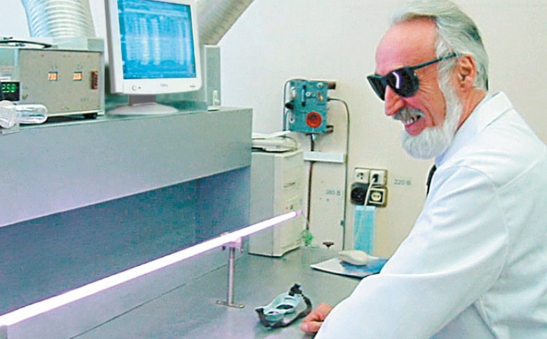
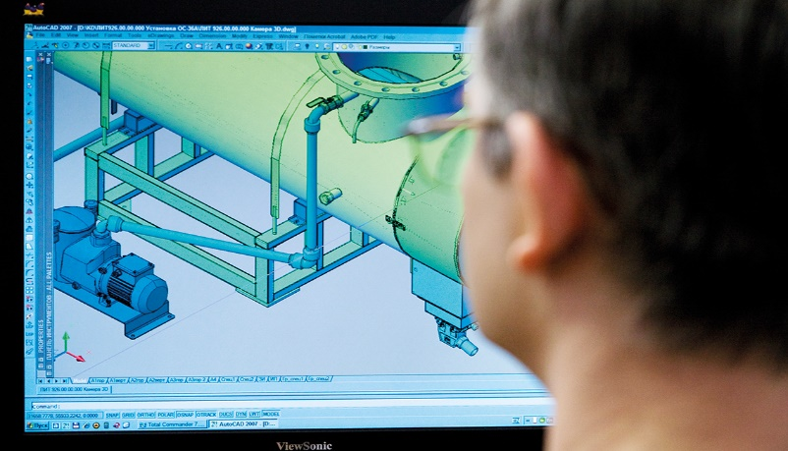
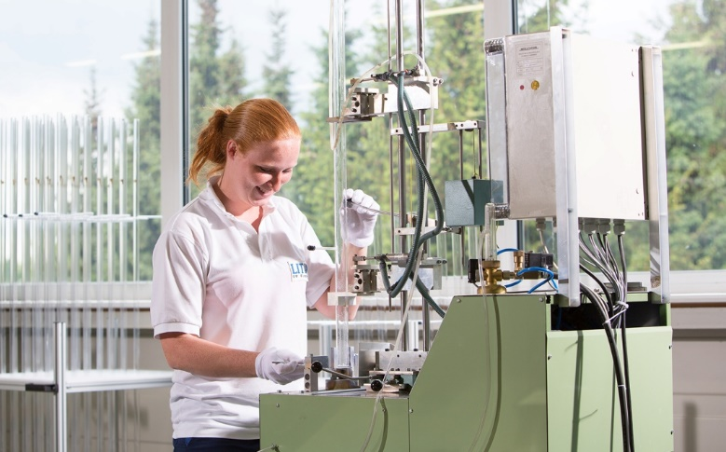
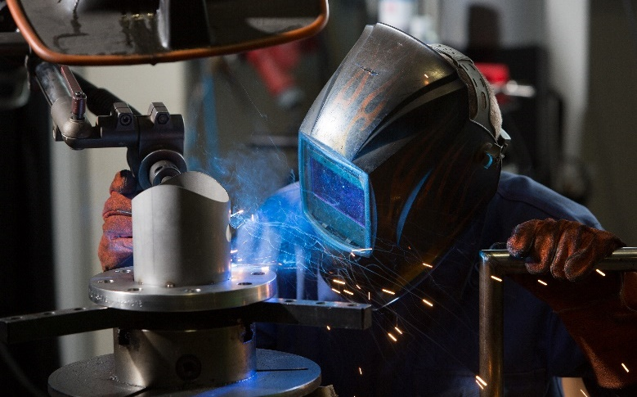
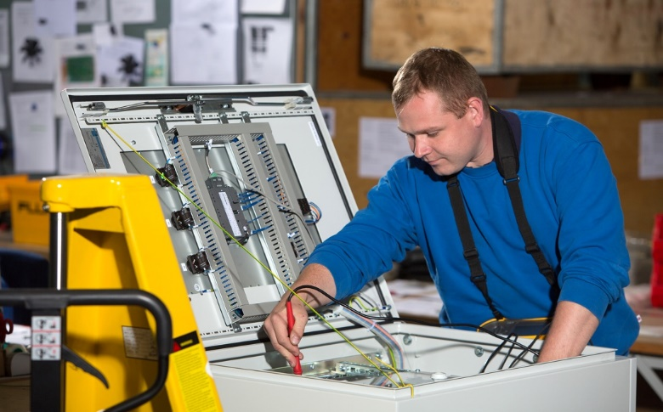
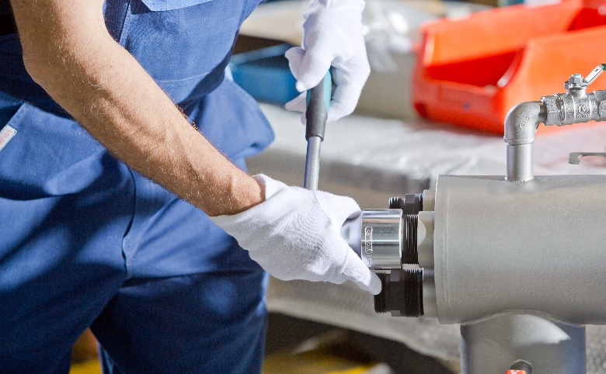
Научно-производственные центры
Исследования и разработка
Дизайн и проектирование
Производство источников УФ-излучения
Механосборочное производство
Электросборочное производство
Сервисное обслуживание
350+ сотрудников, среди них 3 профессора, 9 кандидатов наук
более 50 патентов

Slide 28
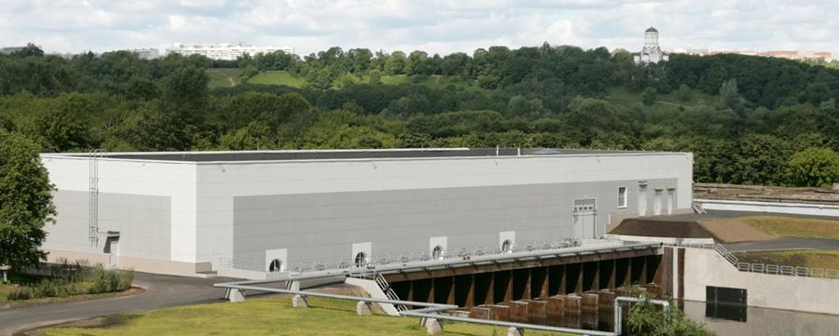
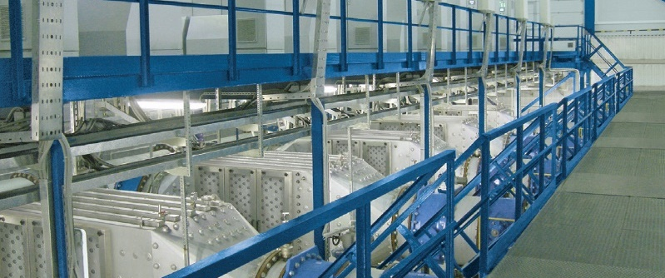
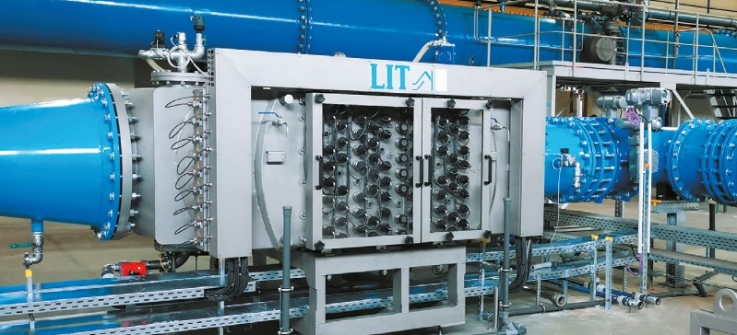
Референсные объекты компании
Крупнейшая в мире УФ-станция обеззараживания сточных вод
Москва, Курьяновские очистные сооружения, 3,125 млн м³/сут.
Крупнейший в Старом Свете комплекс УФ-обеззараживания в системе водопровода
Санкт-Петербург, 9 станций, 5,5 млн м³/сут.
Системы УФ-обеззараживания в водоканалах столиц
Антверпен, Белград, Берлин, Будапешт, Вена, Пекин

Slide 29
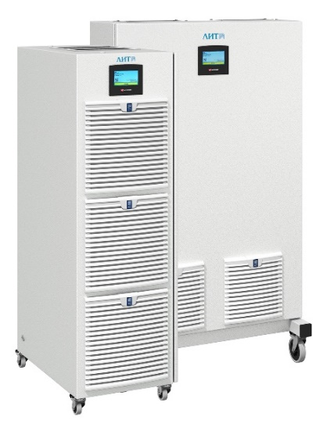
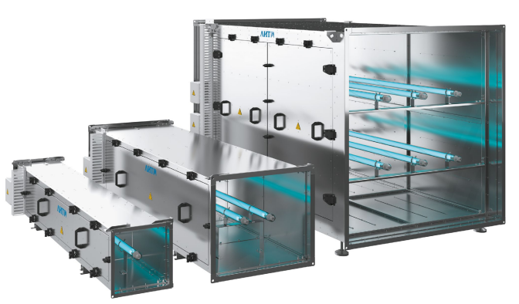

Оборудование для обеззараживания воздуха и поверхности
Открытые УФ-облучатели
СВЕТОЛИТ
УФ-обеззараживание воздуха
и поверхностей в помещении
в отсутствие людей и животных
УФ-рециркуляторы
АЭРОЛИТ
УФ-обеззараживание воздуха
в помещении в присутствии людей и животных
Канальные УФ-установки
МЕГАЛИТ
Обеззараживание воздуха в системах приточно-вытяжной вентиляции и кондиционирования

Slide 30
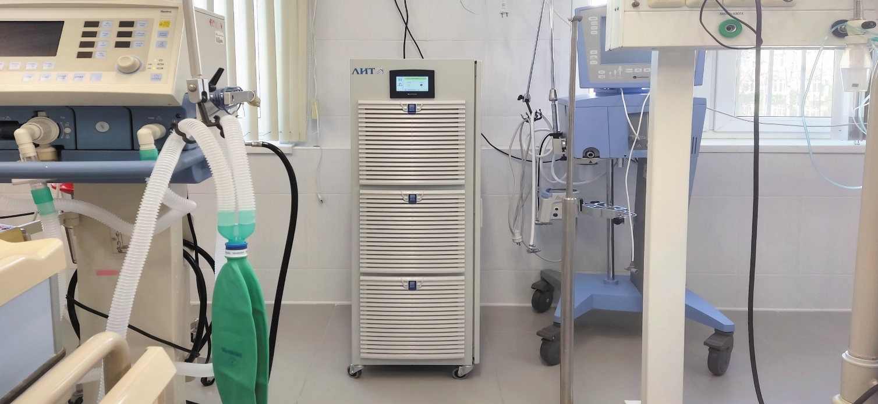
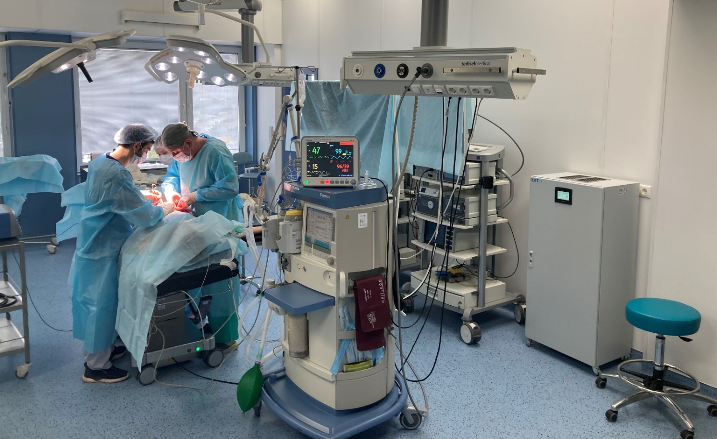
Примеры решений в медицине
Городская клиническая больница
им. Ф.И.Иноземцева
(Москва)
Городская клиническая больница им. С. С. Юдина
(Москва)

Slide 31
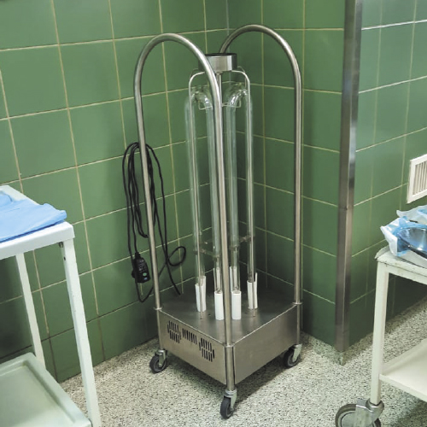
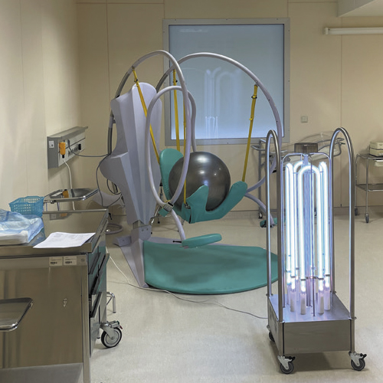
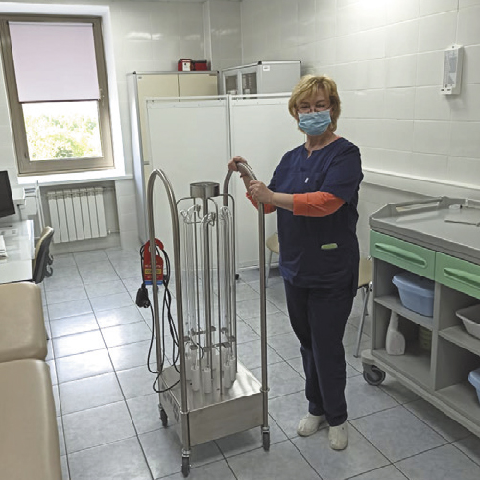
Примеры решений в медицине
НИИ скорой помощи им. Н.В.Склифосовского
(Москва)
Центральная клиническая больница Управления делами Президента РФ
(Москва)
МНТК «Микрохирургия глаза» им. академика С.Н.Федорова
(Москва)

Slide 32
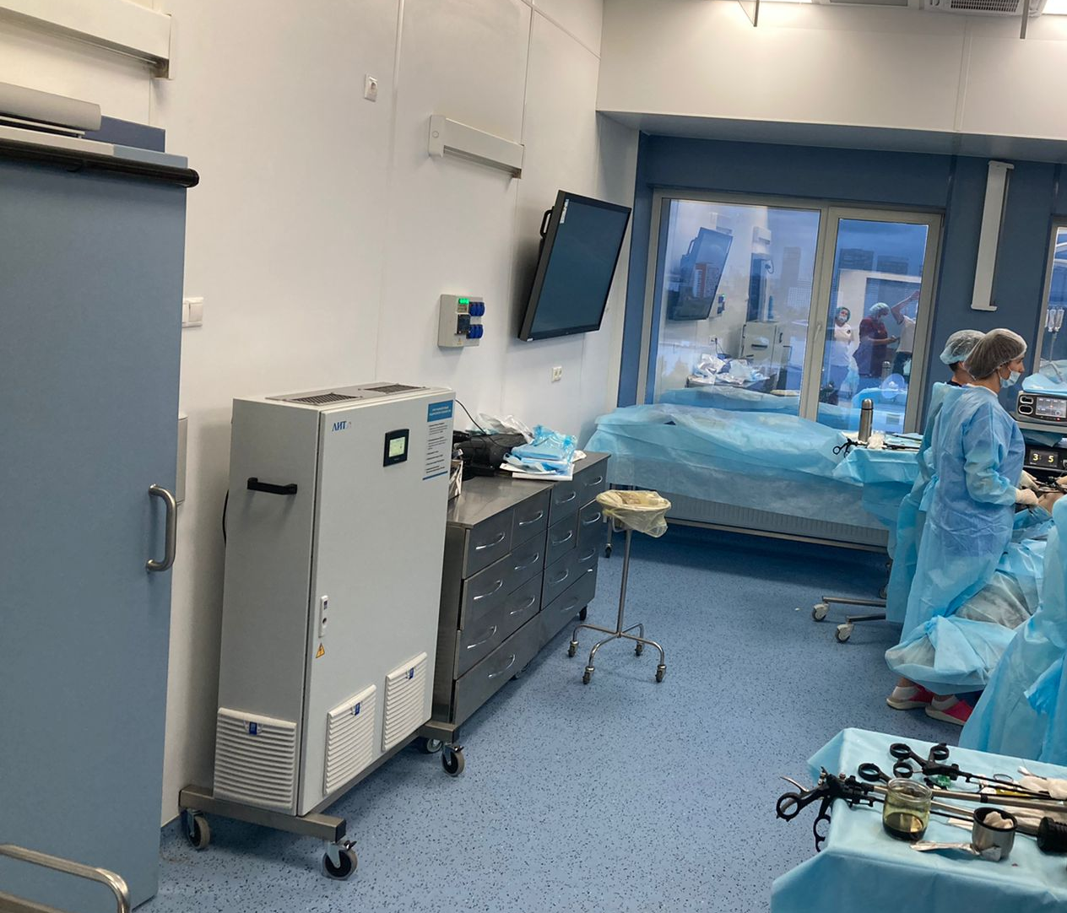
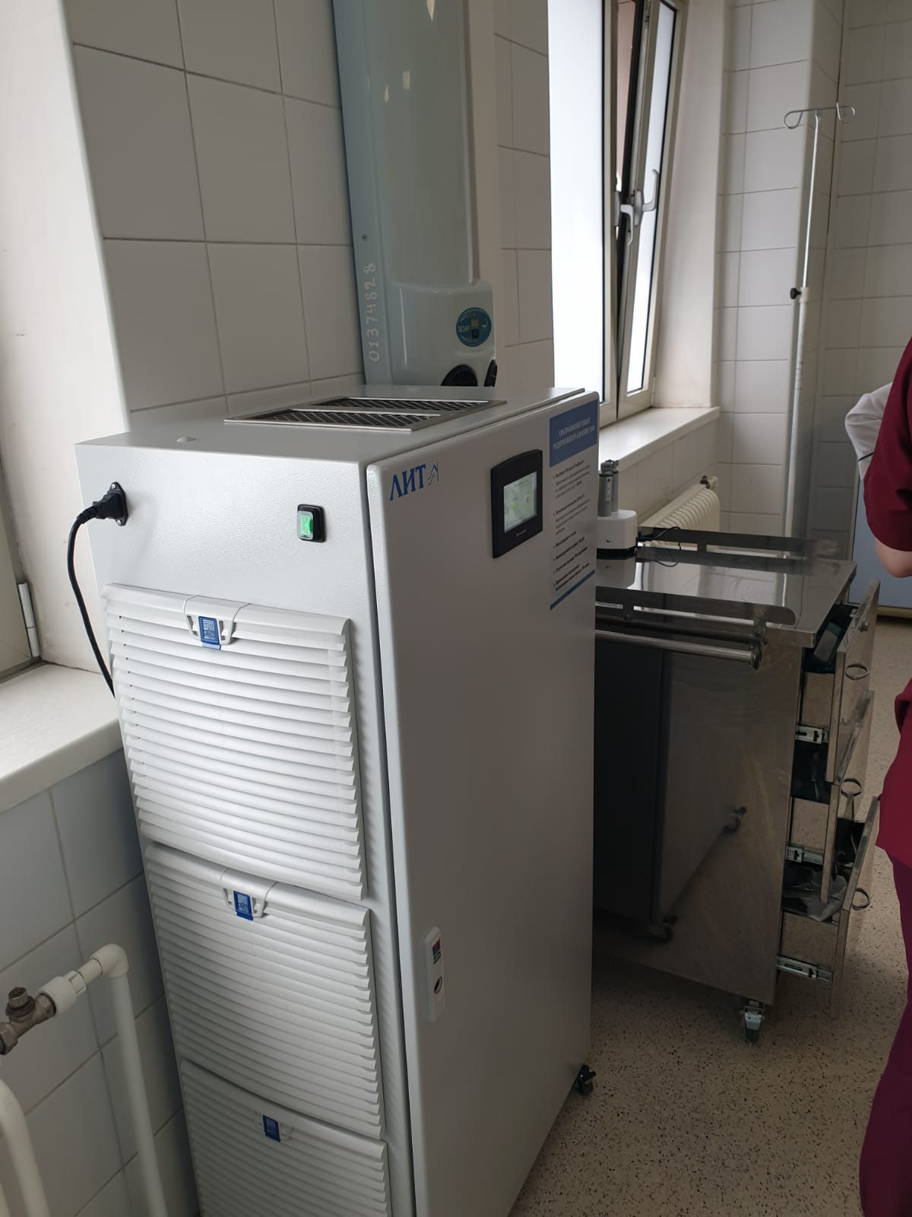

Примеры решений в медицине
Городская клиническая больница им. С. С. Юдина
(Москва)
ГБУЗ Городская клиническая больница имени С.П. Боткина ДЗМ
Городская клиническая больница им. А. К. Ерамишанцева
(Москва)

Slide 33
НПО «ЛИТ»
Глахтеев Владислав
+7 495 197 76 58 доб. 411
+7 999 110 36 73
glahteev@npo.lit.ru
www.lit-uv.ru
Спасибо за
внимание

